Slide 1

第三部分
传感器检测与接口电路

Slide 2

主要内容
传感器基础知识
几种常用的传感器
  位移传感器
  速度、加速度传感器
  位置传感器
传感器信号处理
传感器接口技术
数字滤波

Slide 3
1 传感器基础知识
传感器
  是一种借助于检测元件接收一种形式的信息，并按照一定规律将它转换成另一种信息的装置
被检测的量
检测元件
电信号

Slide 4
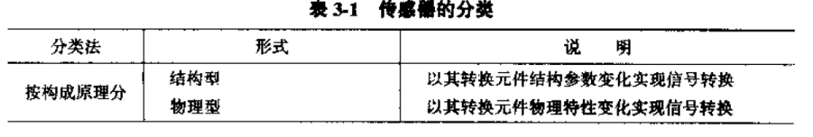
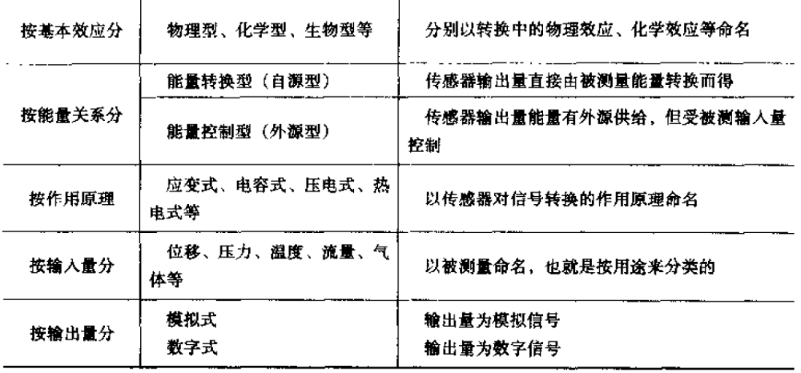
传感器分类

Slide 5
传感器性能
静特性
  线性度
  灵敏度
  迟滞性
  重复性
动特性

Slide 6
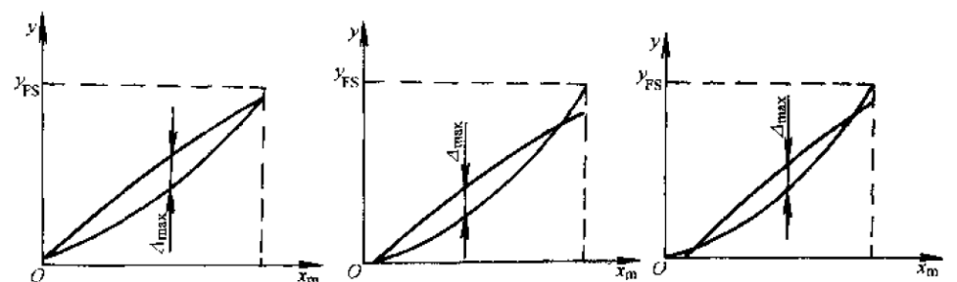
线性度

Slide 7
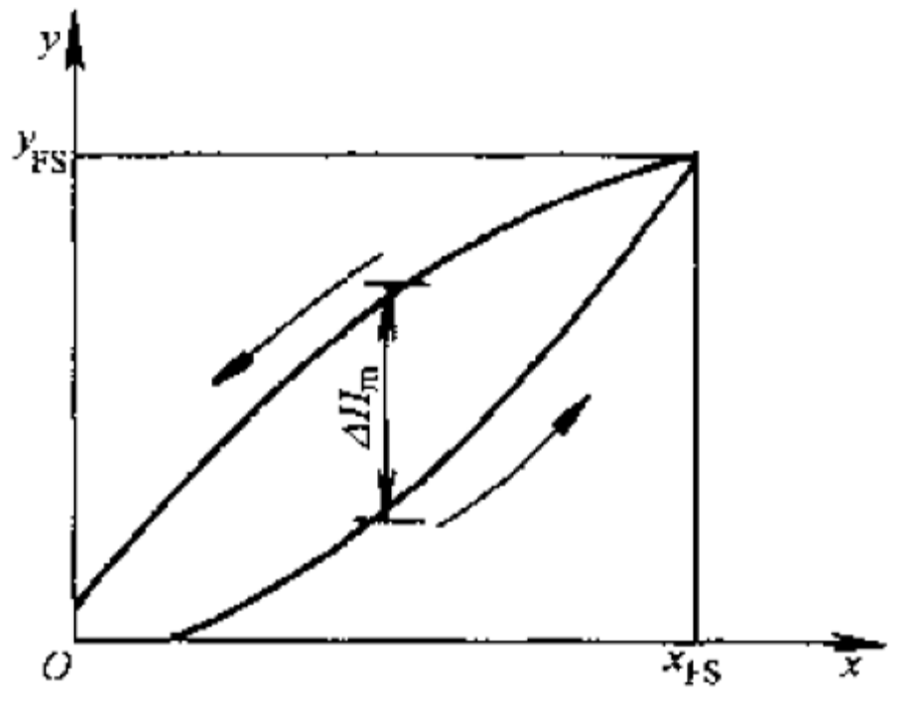
迟滞

Slide 8
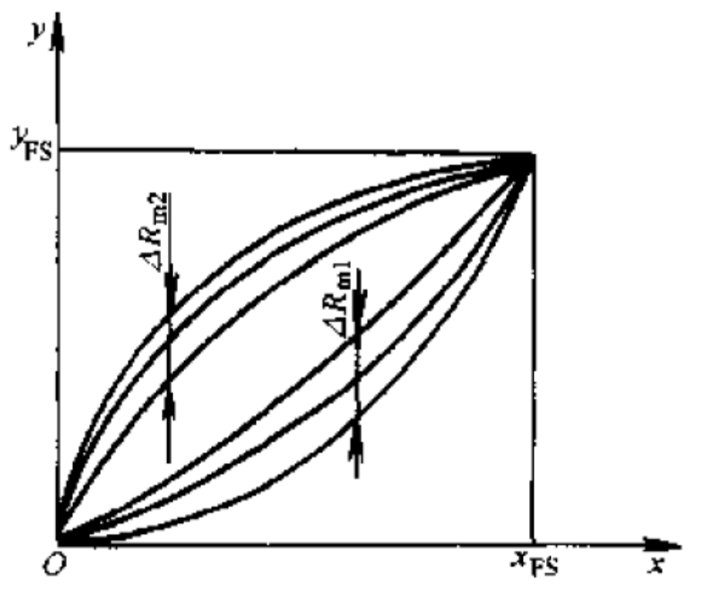
重复性

Slide 9
传感器的选用
检测精度
量程
响应速度
成本
其他
  接触性，抗干扰，工作环境等
常用量的检测
  位移
  速度，加速度
  位置

Slide 10
2 位移测量用的传感器
位移分为
  直线位移
  角位移
检测原理
  电感
  电容
  频率
  光栅

Slide 11
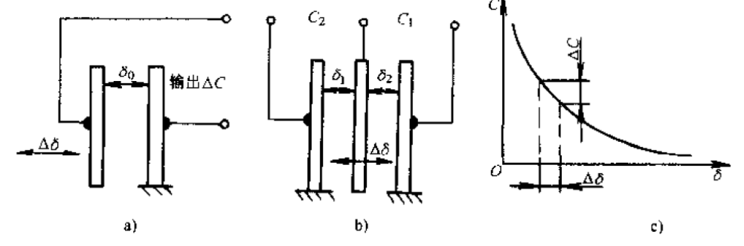
电容位移传感器
变极距

Slide 12
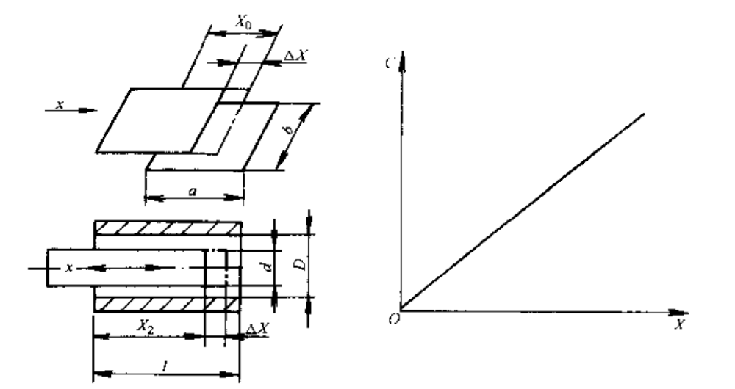
电容位移传感器
变面积

Slide 13
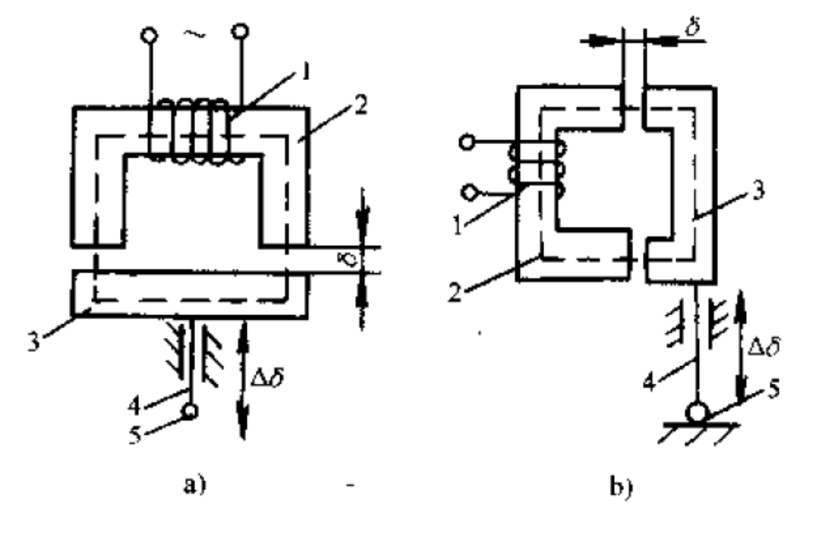
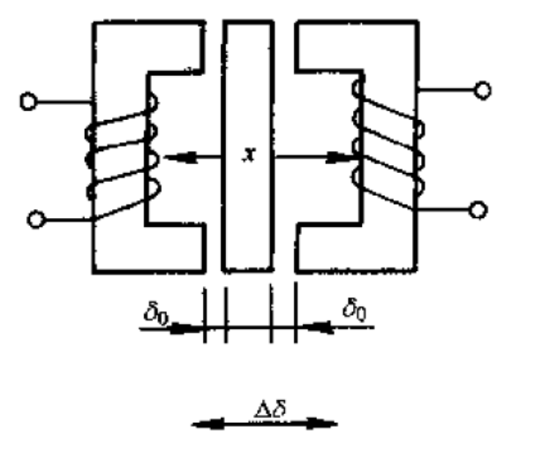
电感式位移传感器
改变气隙距离

Slide 14
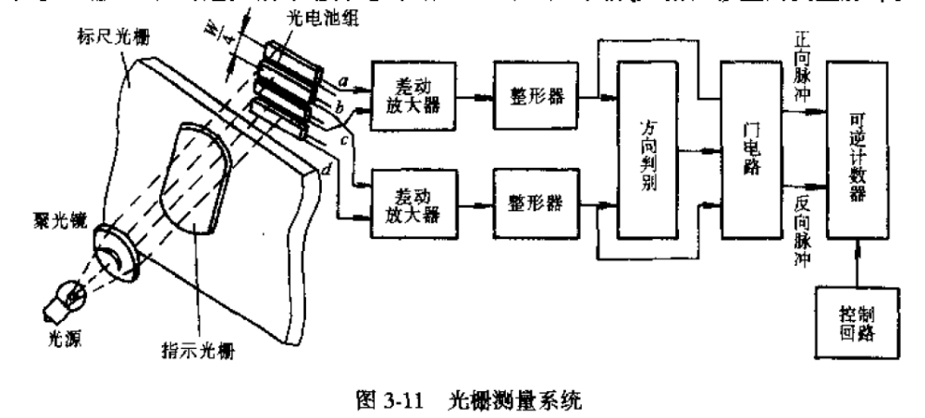
光栅式距离传感器

Slide 15
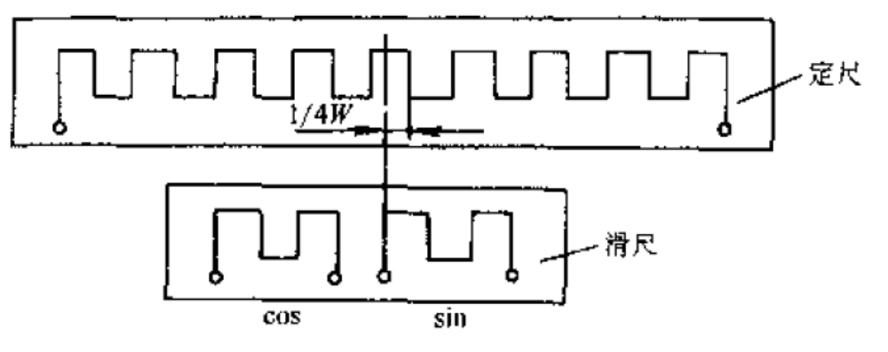
感性同步器
鉴相与鉴幅

Slide 16
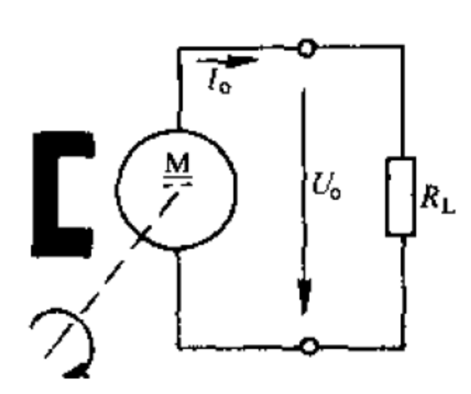
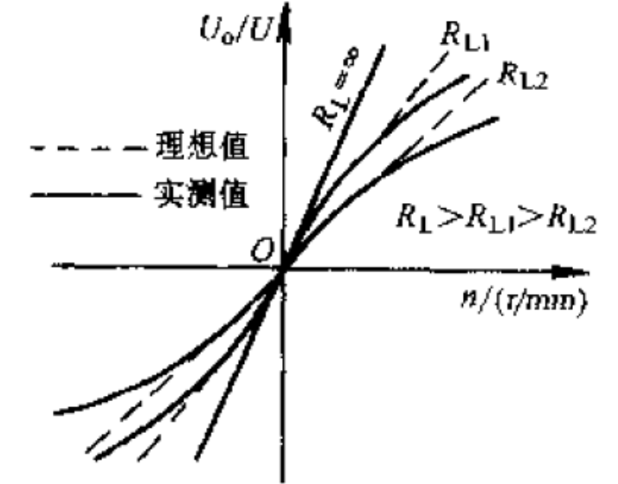
3 速度，加速度传感器
直流测速电机

Slide 17
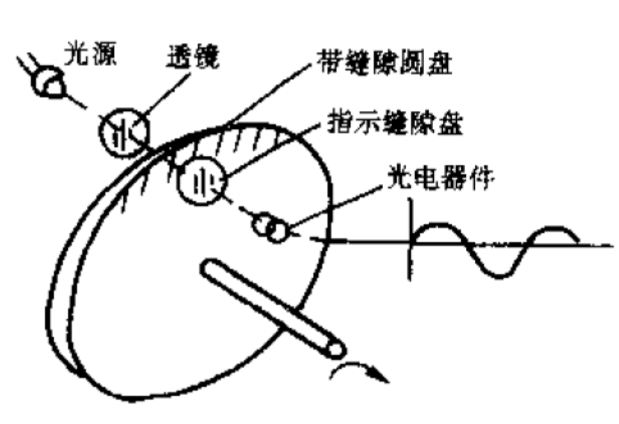
光电式转速传感器

Slide 18
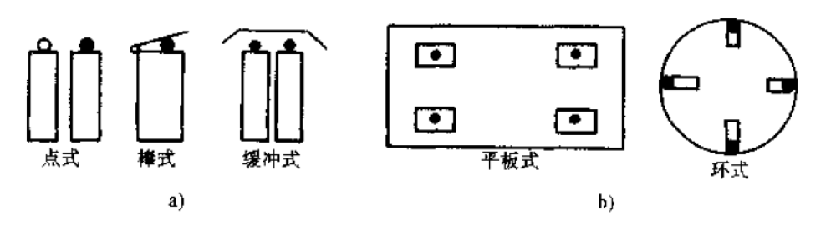
4 位置传感器
位置检测与位移检测的关系
位置传感器分为接触式和接近式

Slide 19
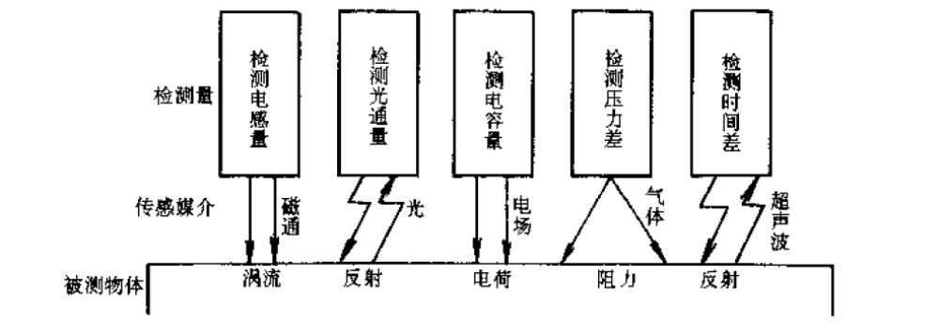
接近式位置传感器的工作原理

Slide 20
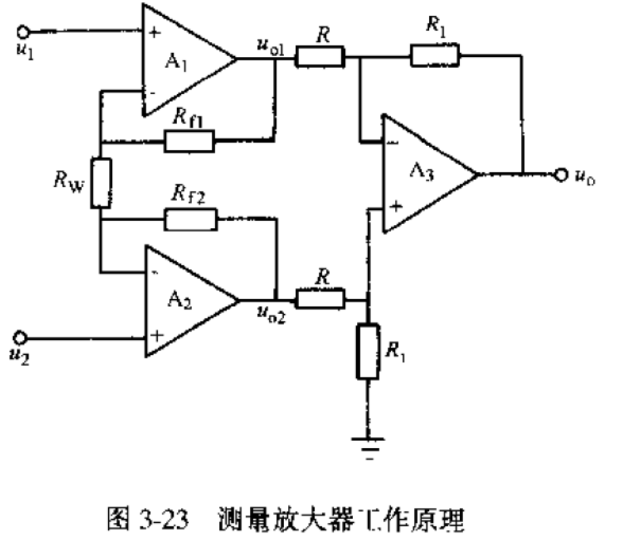
5 传感器的信号处理
测量放大器

Slide 21
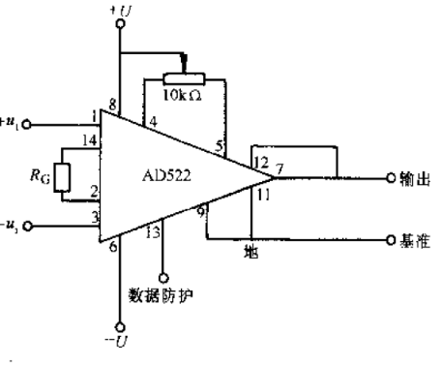
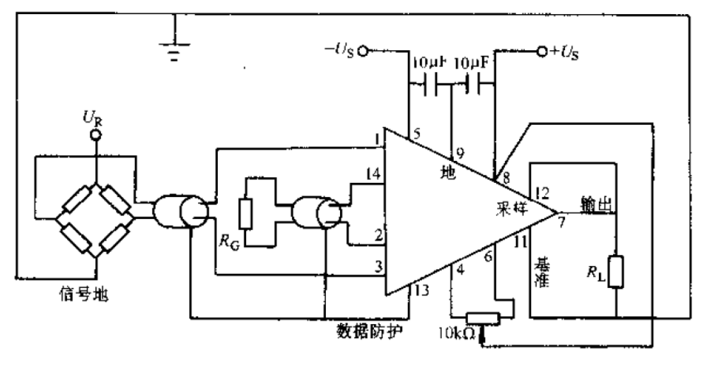
集成测量放大器AD522

Slide 22
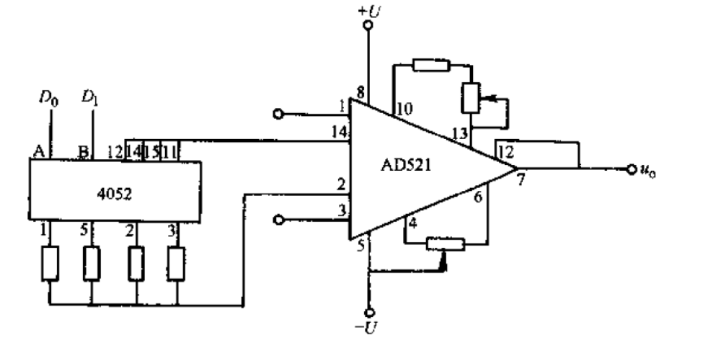
程控增益放大器
集成可编程增益放大器AD524

Slide 23
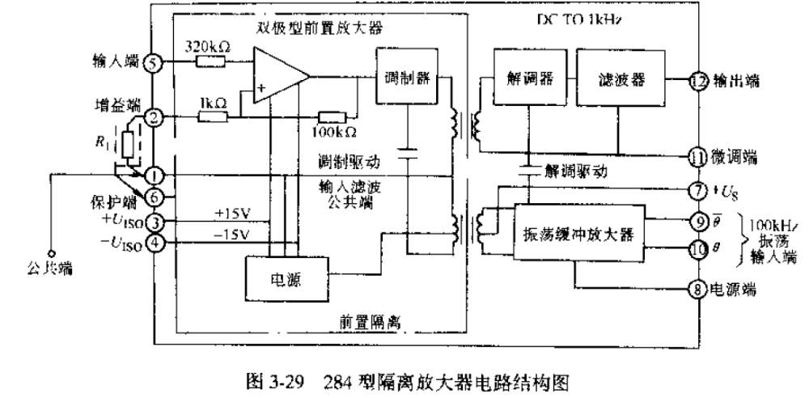
隔离放大器

Slide 24
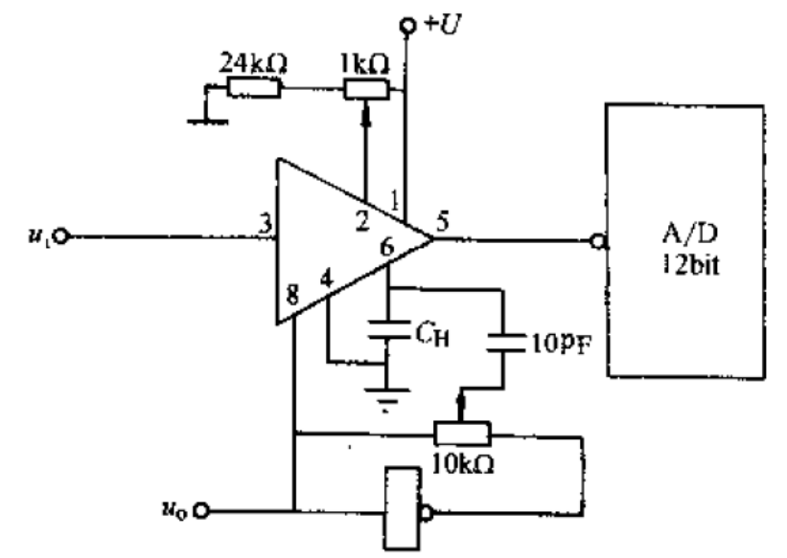
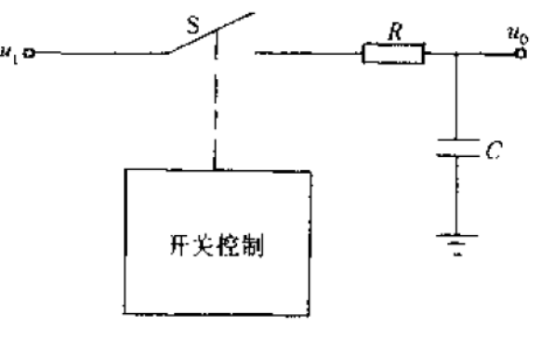
6 传感器接口技术
采样/保持

Slide 25
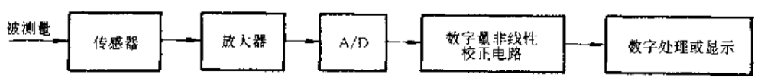
7 传感器非线性补偿
传感器非线性补偿的软件方法
线性化方法
  计算法
  查表法
  插值法

Slide 26
8 数字滤波
数字滤波的优点
  用软件实现，不占用硬件资源；
  灵活性好
  算法多变
主要数字滤波算法
  算术平均值法
  中值滤波
  防脉冲干扰平均值法
  程序判断滤波法

Slide 27
总结
传感器将被检测的物理量转换为电信号
电信号通过放大器进行整理
整理好的信号后可以通过接口电路输入计算机中
输入到计算机中的信号可以进行软件补偿和数字滤波

